Slide 1
Определите лицо, число, время
ГЛАГОЛЫ | ЛИЦО | ЧИСЛО | ВРЕМЯ
ИДУ
РЕШИШЬ
МОЛЧИТ
ПОДАРИТ
ЧИТАЕМ

Slide 2
Проверьте
ГЛАГОЛЫ | ЛИЦО | ЧИСЛО | ВРЕМЯ
ИДУ | 1 | Ед.ч. | Наст.вр.
РЕШИШЬ | 2 | Ед.ч. | Буд.вр.
МОЛЧИТ | 3 | Ед.ч. | Наст.вр.
ПОДАРИТ | 3 | Ед.ч. | Буд.вр.
ЧИТАЕМ | 2 | Мн.ч. | Наст.вр.

Slide 3
Мыть-мыться
Одевать-одеваться
Радовать-радоваться
1.По значению
2.По написанию
-СЯ

Slide 4
Образуйте и запишите возвратные глаголы.
Начинает
радовать
учит
лечить

Slide 5
Тема урока
Цель урока

Slide 6
Тема урока:
правописание –тся и
-ться в возвратных глаголах
Цель урока: научиться писать правильно возвратные глаголы

Slide 8
КАРТОЧКА №3
ФИ___________________________________
1.Вставьте,где необходимо «Ь».
Купает..ся , купат..ся, обнимает..ся , обнимат..ся, борот..ся, борет..ся

Slide 9
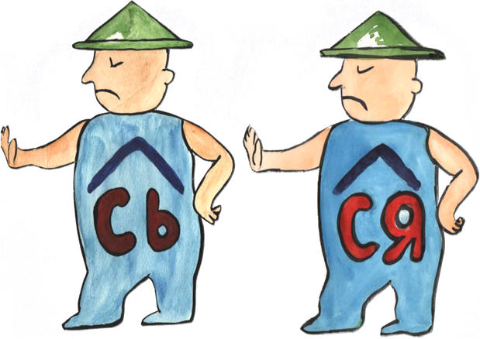
Подведём итоги работы!
С какими глаголами познакомились на уроке?
Как можно определить возвратные глаголы?
Что узнали о правописании возвратных глаголов?

Slide 10



Оцените свою работу!
Могу определить возвратные глаголы, знаю о правописании в -ТСЯ,-ТЬСЯ в возвр.глаголах.
Есть затруднения с возвратными глаголами.
Упр.213,с.103
упр. 212,с. 102

